Slide 1
Zero-Knowledge Proof：以 Schnorr Protocol 為核心的可驗證身份驗證系統
報告日期：114年6月5日
報告人：林伯叡（r13921a13）、黃杬霆（d13921c02）

Slide 2
大 綱
背景介紹及動機說明
專題目標
系統設計及專題成果
結論
未來展望

Slide 3
一、背景介紹及動機說明
背景介紹。
動機說明。

Slide 4
一、背景介紹及動機說明
背景介紹
早期驗證系統
零知識證明（ZKP）[1]
密碼登入
提交文件
生物特徵
互動式的證明方式
可靠性
（Soundness）
完整性
（Completeness）
零知識
（Zero Knowledge）
重放攻擊
資料外洩
個資外洩
1 + 1 = 3 ?
1 + 1 = 2 ?
不揭露秘密

Slide 5
一、背景介紹及動機說明
動機說明
ZKP的重要性：
當今資訊安全與隱私保護的雙重需求。
奠定互動性驗證基礎。
課程外補充的重要知識：
藉此學習ZKP相關重要機制。
透過實作強化對該領域的認知。

Slide 6
二、專題目標
傳統ZKP（互動式驗證機制） 。
精進版Schnorr Protocol（簡化版互動式驗證機制）。
Fiat–Shamir Heuristic（非互動式驗證機制）。

Slide 7
二、專題目標
傳統ZKP
（互動式）
精進版Schnorr
（簡化互動式）
Fiat–Shamir Heuristic
（非互動式）
由證明者與驗證者透過「多回合」隨機挑戰與回應的方式達成驗證。
多輪互動、傳輸成本高，不利於一對多、非同步或網路不穩定的環境中
原版Schnorr引入更簡潔的數學結構 [2]
承諾（commit）
挑戰（challenge）
回應（response）
大幅降低通訊成本，並具有實作上的簡便性。
精進版：解決挑戰值c存在著亂數長度過長影響傳輸效能及值可能相同的問題。
仍屬互動式協定，在分散式系統或無法同步傳輸的場景中仍有侷限。
Fiat-Shamir取代互動式協定中的隨機挑戰值，改為利用 hash 函數由證明者本地端自行計算產生 [3]。
可應用於區塊鏈、電子身份、無人監督驗證等場景。

Slide 8
三、系統設計及專題成果
傳統ZKP — 以Graph 3-colorability（簡稱G3C）為例子 。
精進版Schnorr Protocol。
Fiat–Shamir Heuristic。

Slide 9
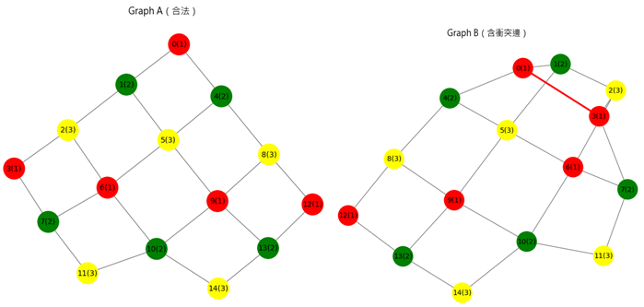

三、系統設計及專題成果
傳統ZKP — 以Graph 3-colorability（簡稱G3C）為例子 (1/3)
G3C：假設有一G = ( V , E )，若存在一個映射（mapping）$ϕ：V→\left\{1,2,3\right\}$，使得任一個邊$\left(u,v\right) ϵ E$，其兩個端點為$φ\left(u\right)≠φ\left(v\right)$，則稱G為「3-colorable」。
$Ψ$：為G的一個3-coloring。
$π$：為 $\left\{1,2,3\right\}$的隨機排列。
$φ\left(v\right)=π( Ψ\left(v\right) )$ ：為一隨機的3-coloring
將每個$φ\left(v\right)$放入一個標註為$v$的箱子，並用金鑰（Key_{v}）上鎖。

Slide 10
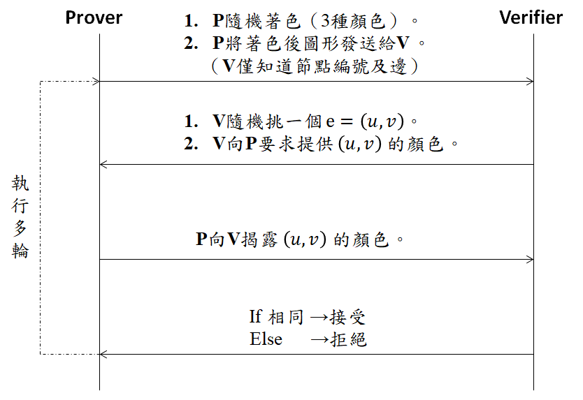
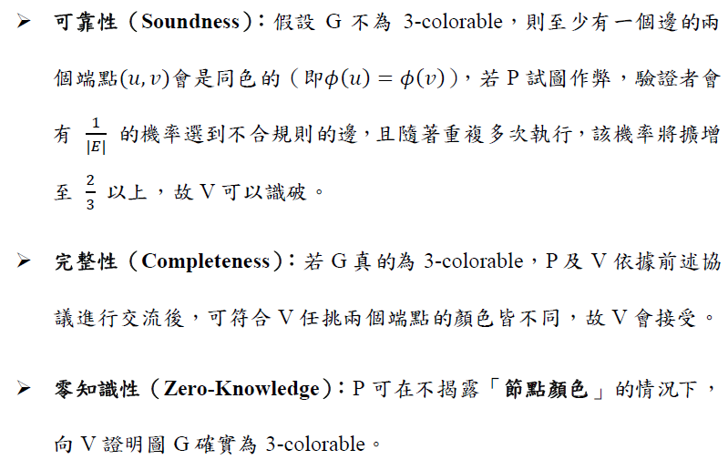
三、系統設計及專題成果
傳統ZKP — 以Graph 3-colorability（簡稱G3C）為例子 (2/3)

Slide 11
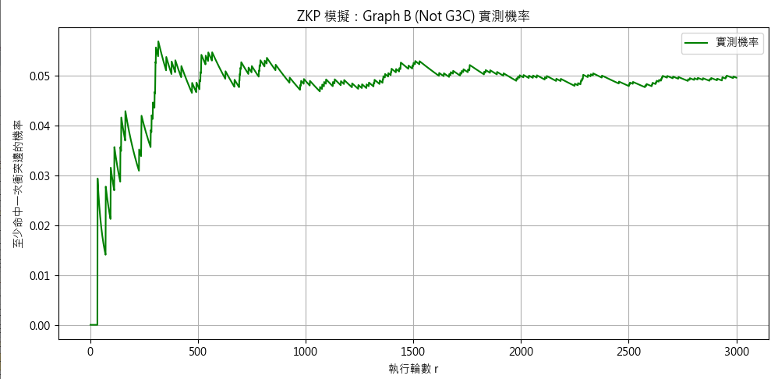


三、系統設計及專題成果
傳統ZKP — 以Graph 3-colorability（簡稱G3C）為例子 (3/3)
隨著「驗證次數」提高，挑到衝突邊機率快速上升，最終穩定於 5%，約等同於理論值 $\frac{1}{E}=\frac{1}{22}=4.5\%。$
訊息傳達次數高達12000次。

Slide 12

三、系統設計及專題成果
精進版Schnorr Protocol (1/3)
基於原版Schnorr Protocol，以離散對數之難度作為核心。
Prover 知道一個秘密私鑰$x$，計算$y≡g^{x}(mod p)$，並提供 Verifier 公鑰$\left(p , g , y\right)$，Prover 欲在不透漏$x$的情況下，讓 Verifier 相信其知道秘密$x$。
質數：$p$：隨機挑選的大質數
$q$：$q | (p−1)$
生成元（$generator$）：$g ε F_{p}^{∗}$
私鑰：$x$ （隨機挑選）
公鑰： $( p , q , g , y)$

Slide 13
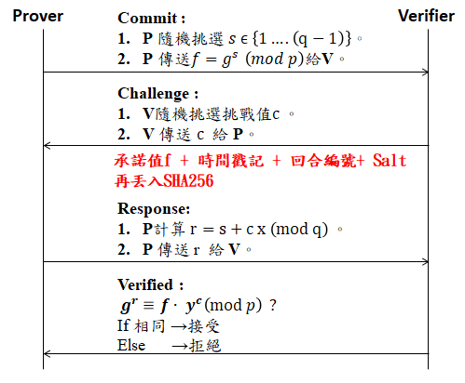
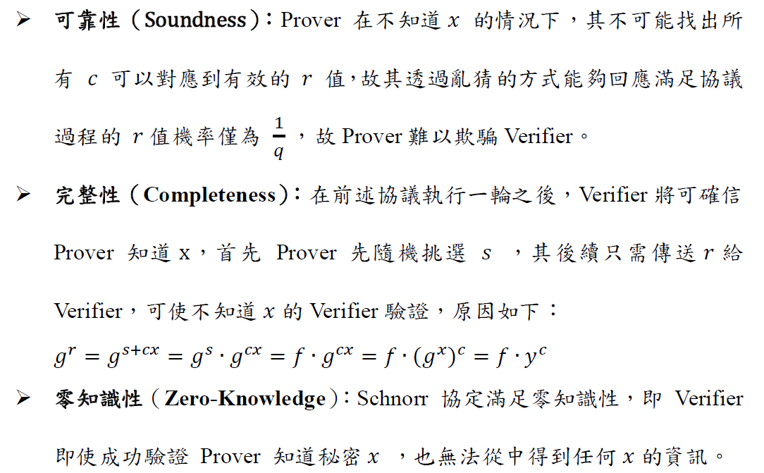
三、系統設計及專題成果
精進版Schnorr Protocol (2/3)

Slide 14
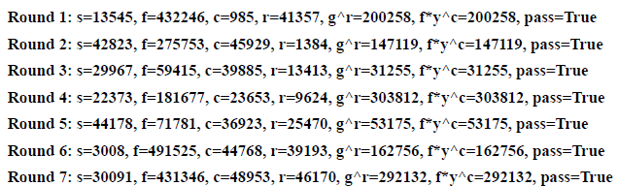
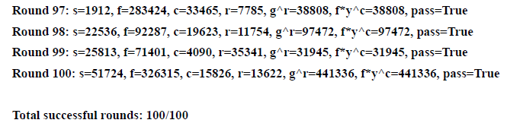
三、系統設計及專題成果
精進版Schnorr Protocol (3/3)
.
.
.

Slide 15
三、系統設計及專題成果
Fiat–Shamir Heuristic (○ /○)
待研擬…

Slide 16
四、結論
○ ○ ○

Slide 17
四、結論
○○○
○○○
○○○

Slide 18
五、未來展望
○ ○ ○

Slide 19
五、未來展望
○○○
○○○
○○○

Slide 20
參考文獻
[1]Goldwasser, S., Micali, S., & Rackoff, C. (1985). The knowledge complexity of interactive proof-systems. SIAM Journal on Computing, 18(1), 186–208. https://doi.org/10.1137/0218012
[2]Schnorr, C. P. (1990). Efficient identification and signatures for smart cards. In G. Brassard (Ed.), Advances in Cryptology – CRYPTO ’89 (Lecture Notes in Computer Science, Vol. 435, pp. 239–252). Springer. https://doi.org/10.1007/0-387-34805-0_21
[3]Fiat, A., & Shamir, A. (1987). How to prove yourself: Practical solutions to identification and signature problems. In A. M. Odlyzko (Ed.), Advances in Cryptology – CRYPTO ’86 (Lecture Notes in Computer Science, Vol. 263, pp. 186–194). Springer. https://doi.org/10.1007/3-540-47721-7_12

Slide 21
Thanks for listening

